Slide 1

技能向上訓練 データサイエンスプログラミングコース

Slide 2
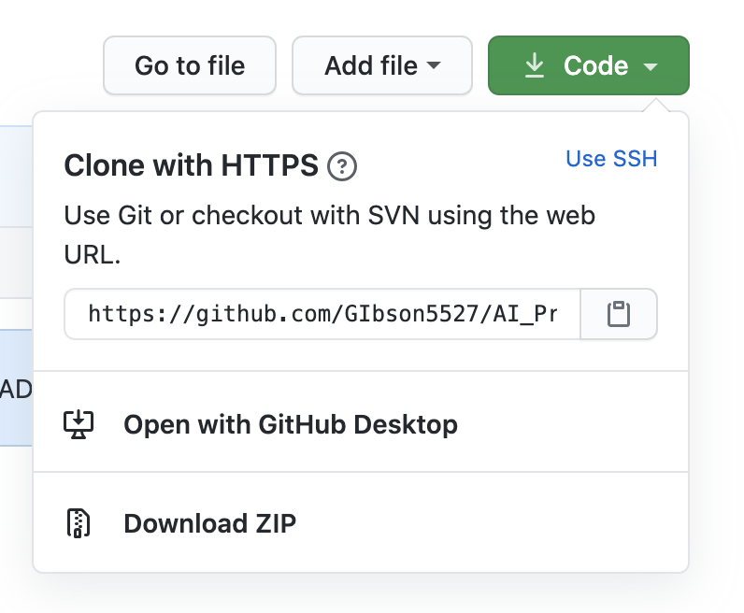
データのダウンロード
以下のURLより、データのダウンロードをしてください。
https://github.com/Gibson5527/DS_1022.git
ダウンロード後、ZIPファイルを展開し、
自身のGoogleアカウントのGoogleDriveに保存

Slide 4
本日の内容
AIについて
Pythonの基礎
Pythonで基本統計
演習：特徴量分析
自転車レンタルの売り上げ
演習：クラスタリング
アヤメ
タイタニック

Slide 5
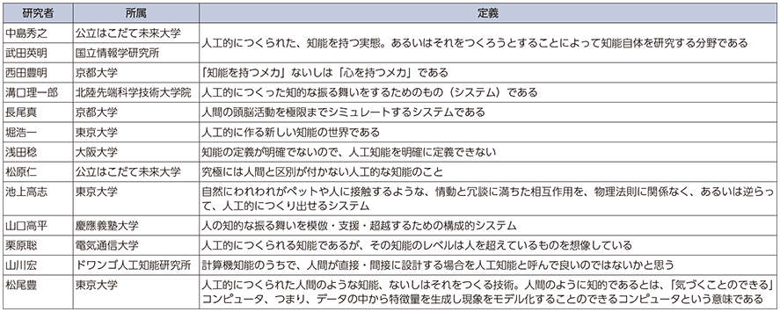
AIの定義
出典：松尾豊「人工知能は人間を超えるか」（KADOKAWA）p.45

Slide 6
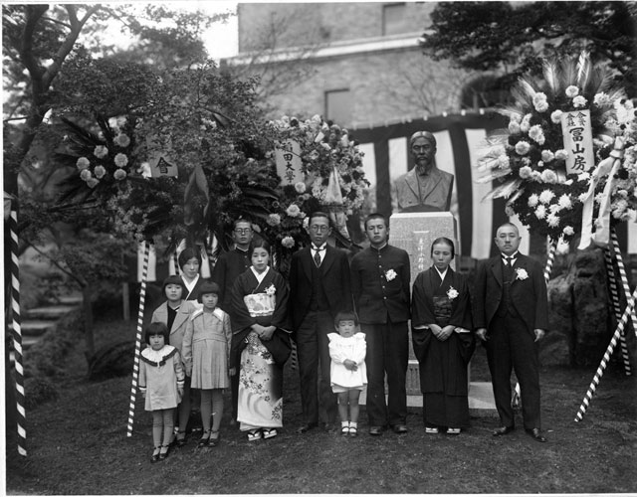
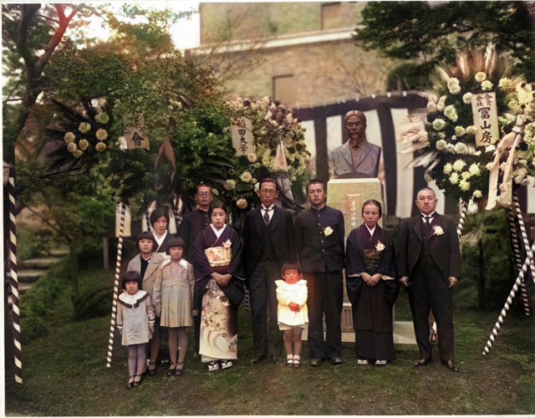
ITmedia NEWS 人工知能で白黒写真をカラーに 早大が技術開発、GitHubでコード公開 https://www.itmedia.co.jp/news/articles/1605/31/news119.html

Slide 7
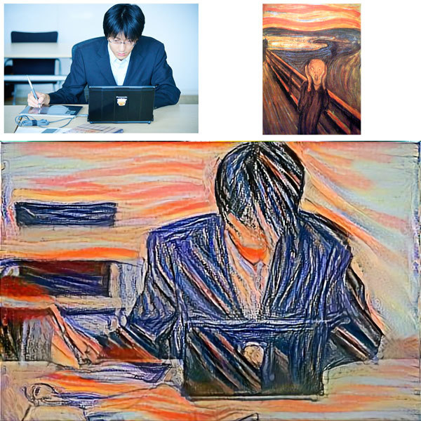
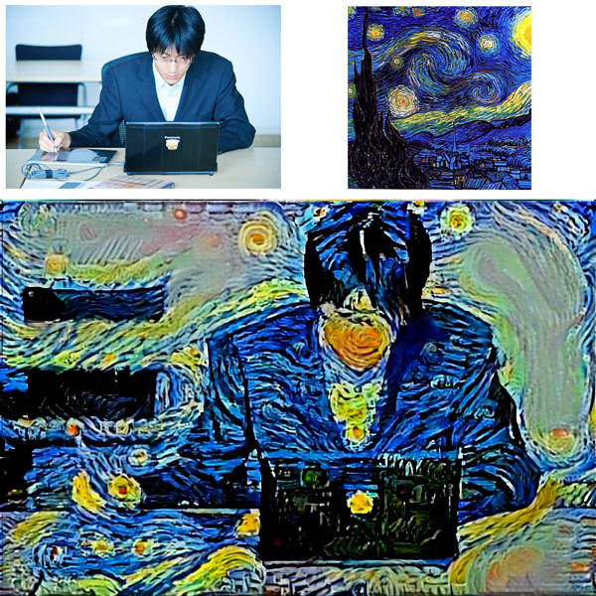
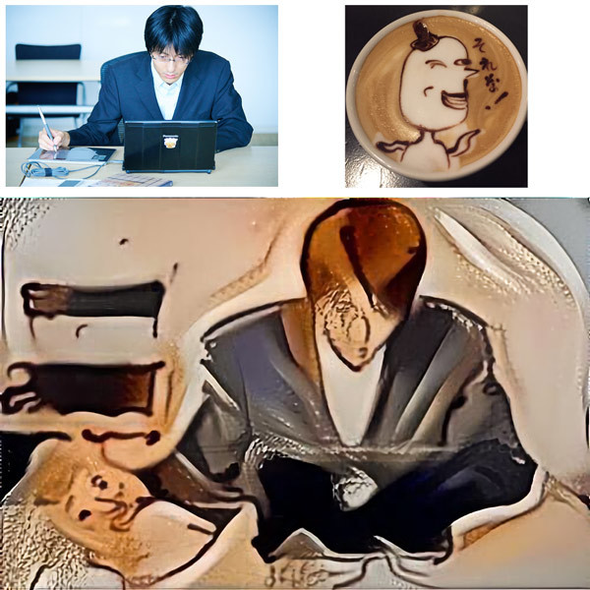
いまトピ https://ima.goo.ne.jp/column/article/4072.html

Slide 8
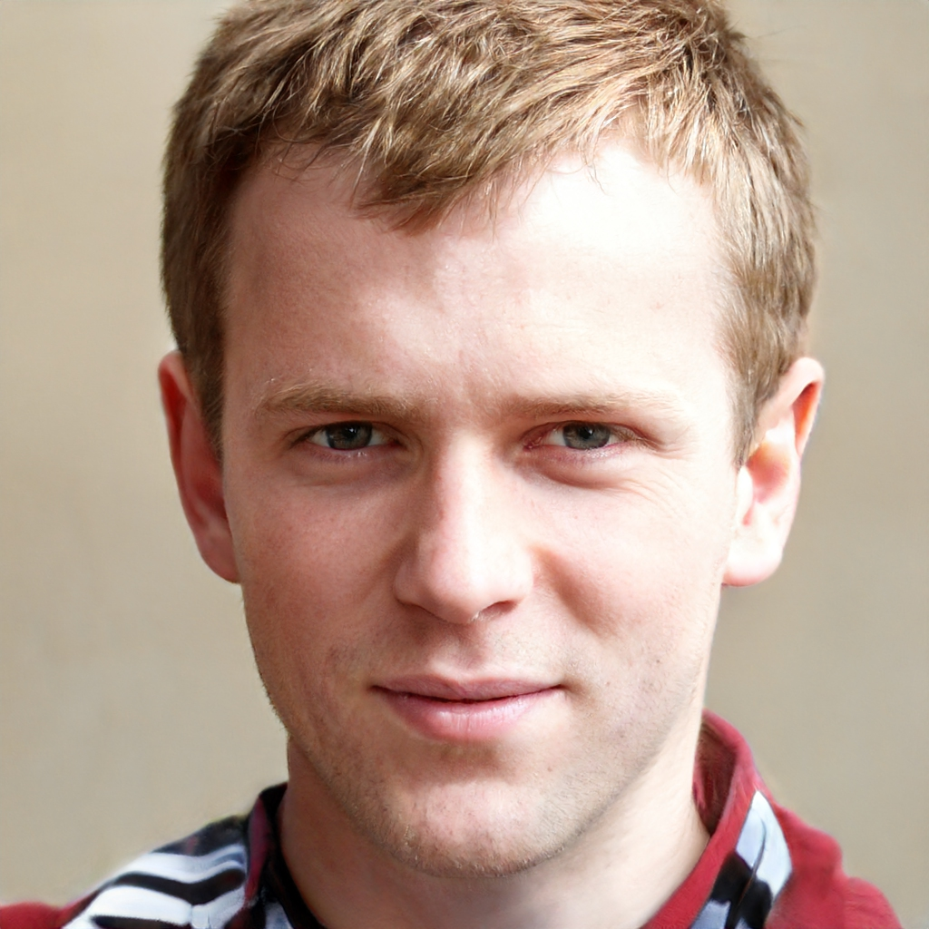
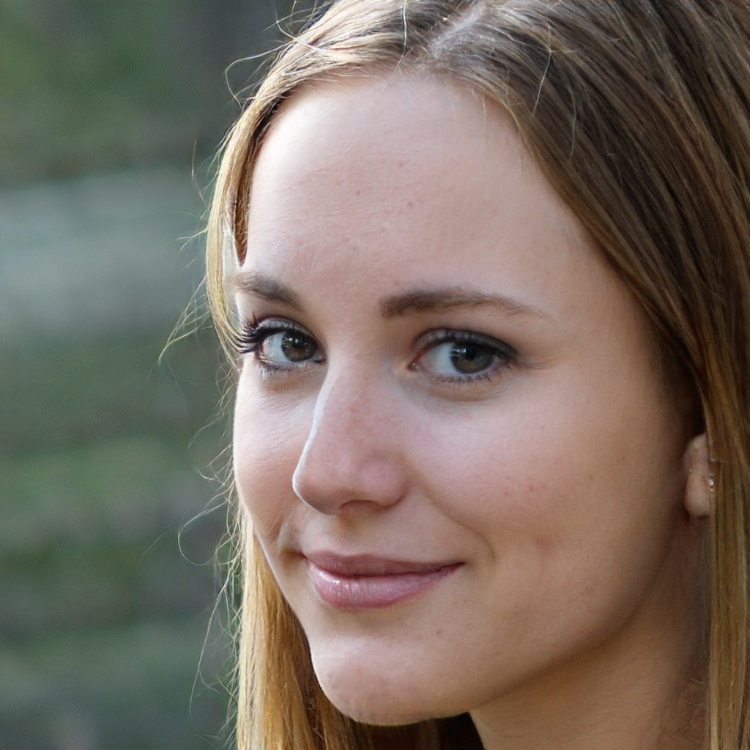
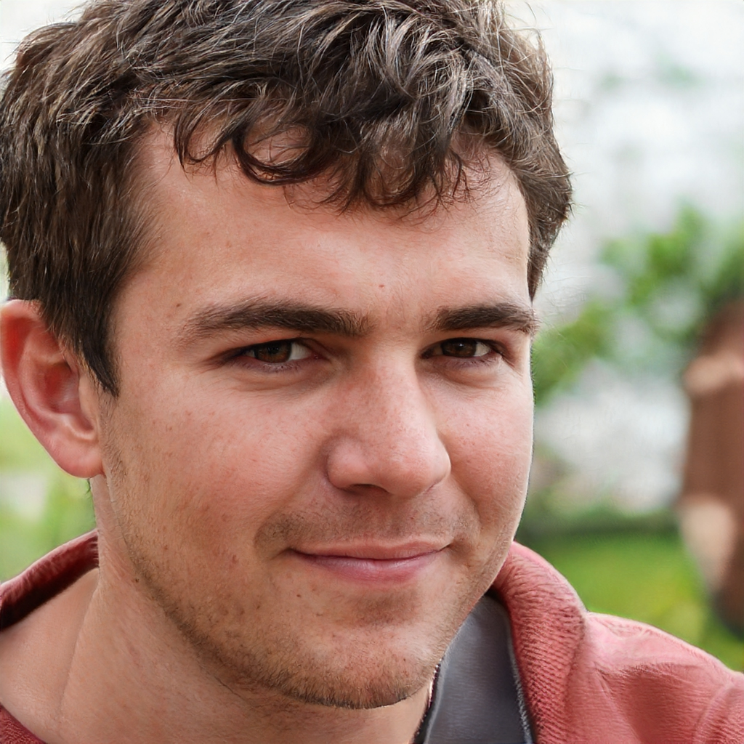
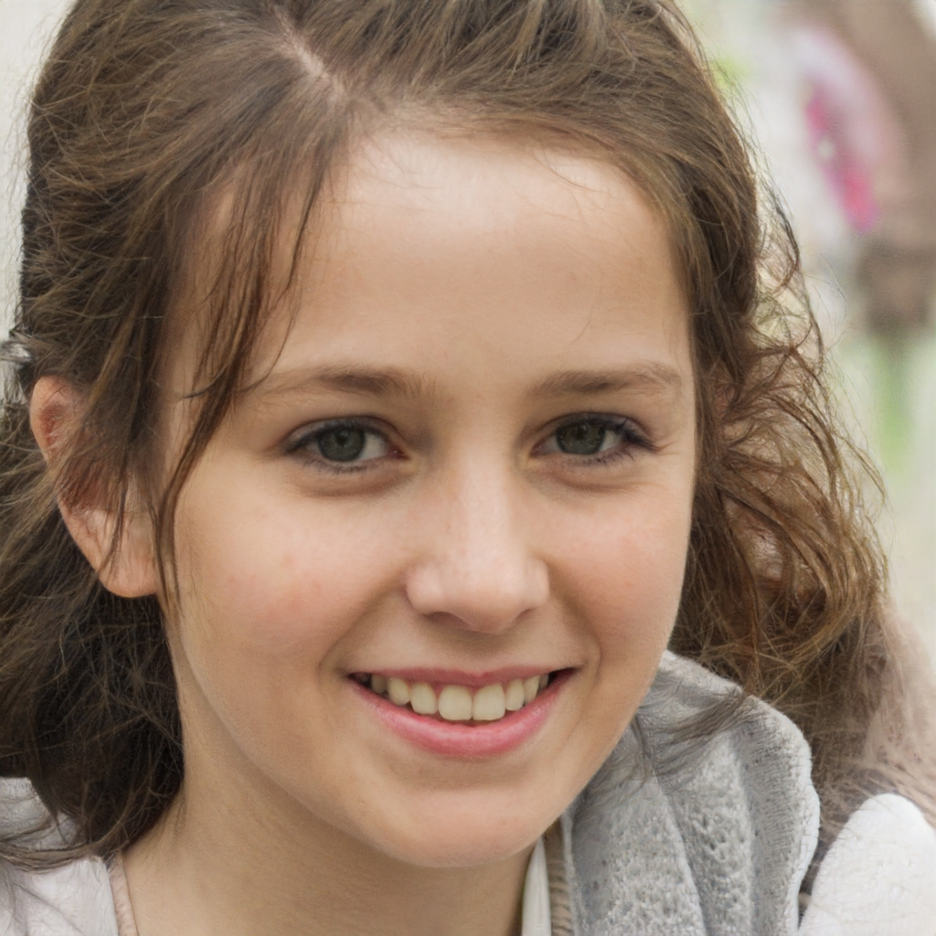
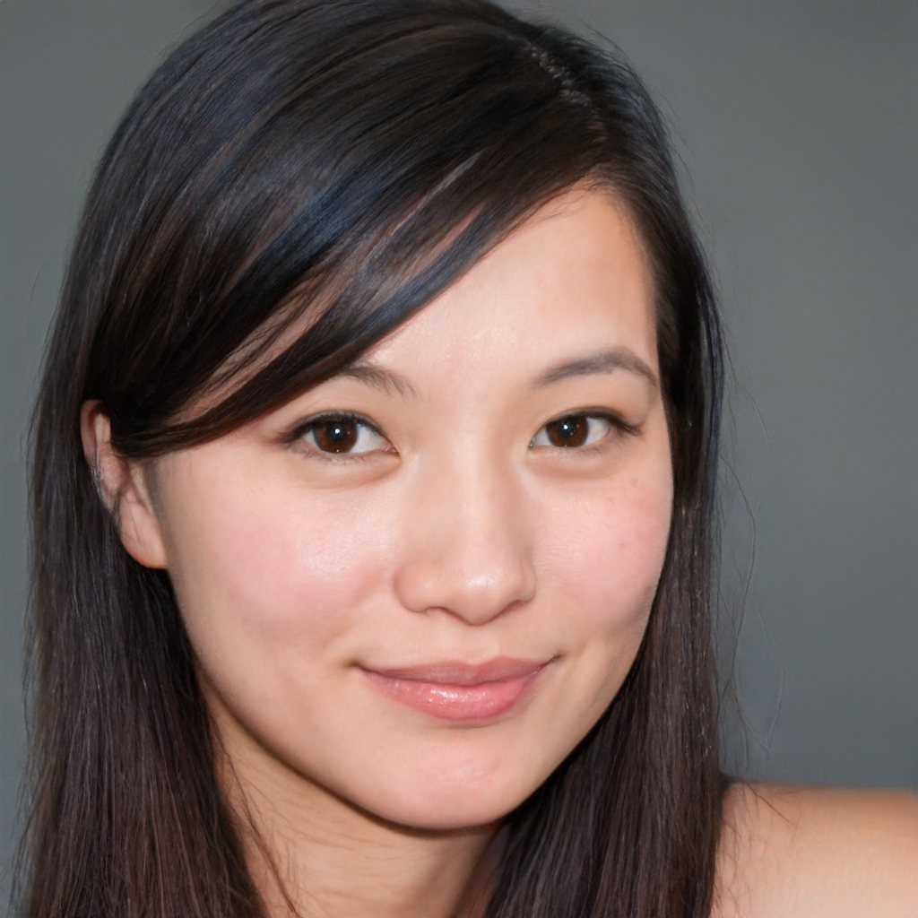
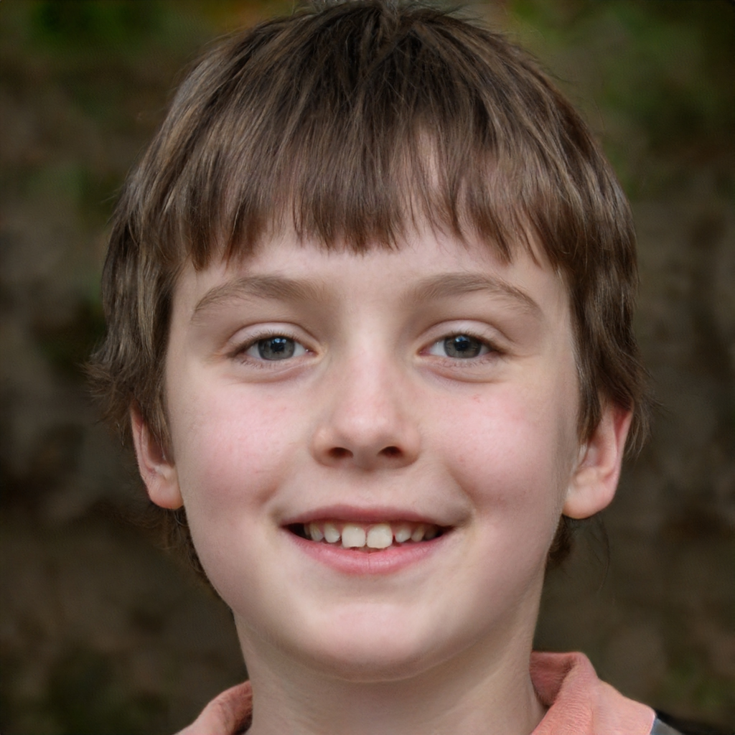
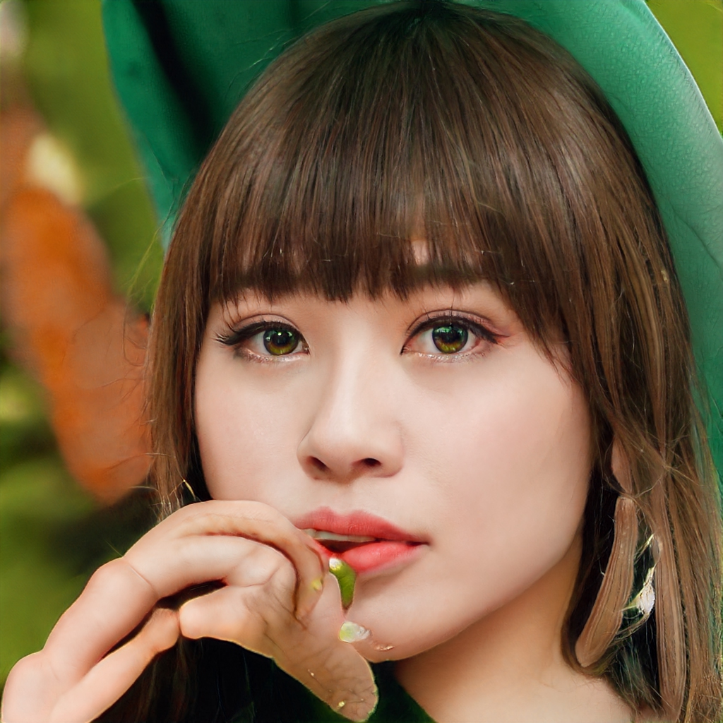
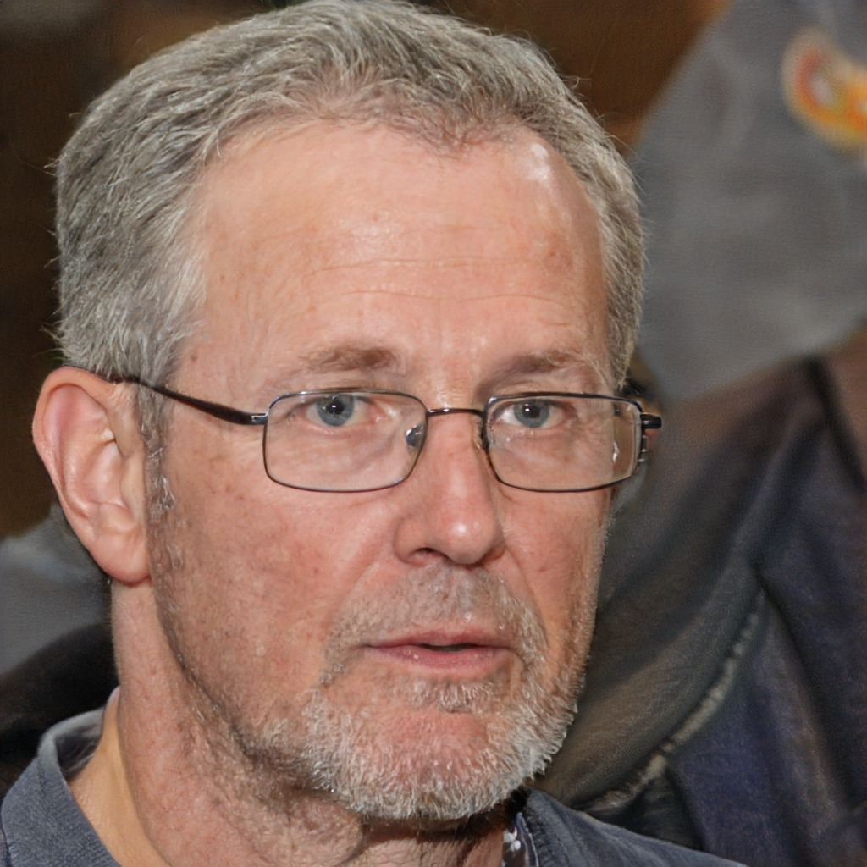
https://thispersondoesnotexist.com/

Slide 9
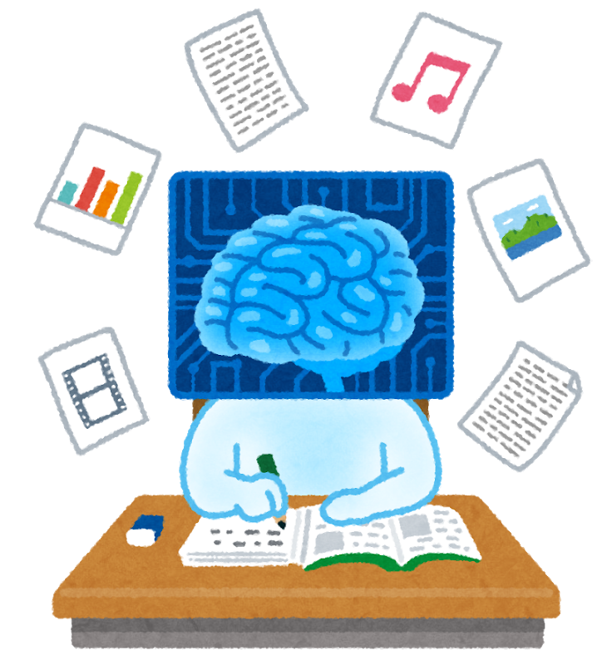
機械学習
機械学習とは、AIの仕組みの一つ。「AI」に「学習・経験」をさせる？ことで、データの識別や予測の能力を身につける。

Slide 10

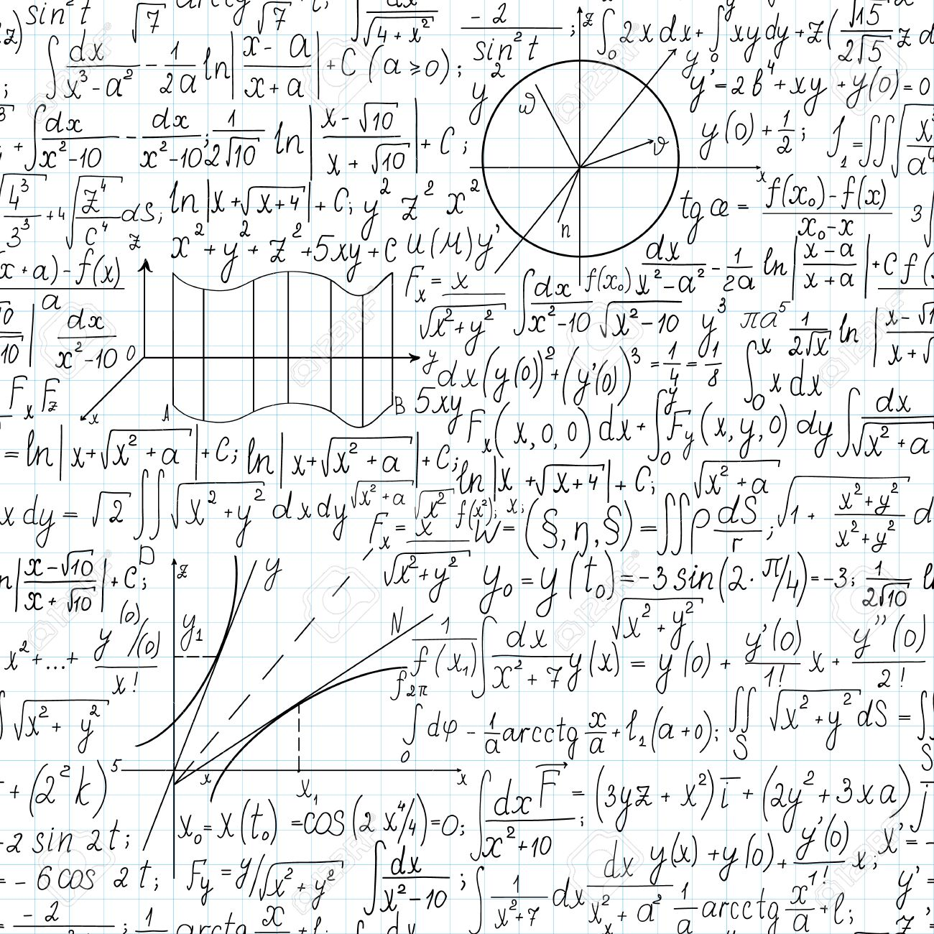

機械学習の流れ①
既存のデータを大量に学習させ、計算式（モデル）を作成する。
→データ量や、データの内容で計算式（モデル）は変化する。
計算式（モデル）
アイスの売り上げは？
既存データ
学習
売上＝
売り上げ金額 曜日 気温
時間 来店人数 客性別 客年代
天気 昨日の天気 ・・・

Slide 11
機械学習の流れ②
作成したモデルから、目的の値を計算で求める。
今日のデータ
計算式（モデル）
日付
曜日
気温
天気
昨日の天気
・
・
・
売上予測

Slide 12
用語の説明
目的変数 → 求めたいデータ
説明変数 → 目的変数を算出するために必要なデータ（特徴量とも言う）
日付
曜日
気温
天気
昨日の天気
・
・
・
売上予測
目的変数
説明変数（特徴量）

Slide 13
過学習
学習データを多くする事で、モデルの精度を上げる事ができますが、場合によって精度が下がる場合もある。
→ 過学習

Slide 14
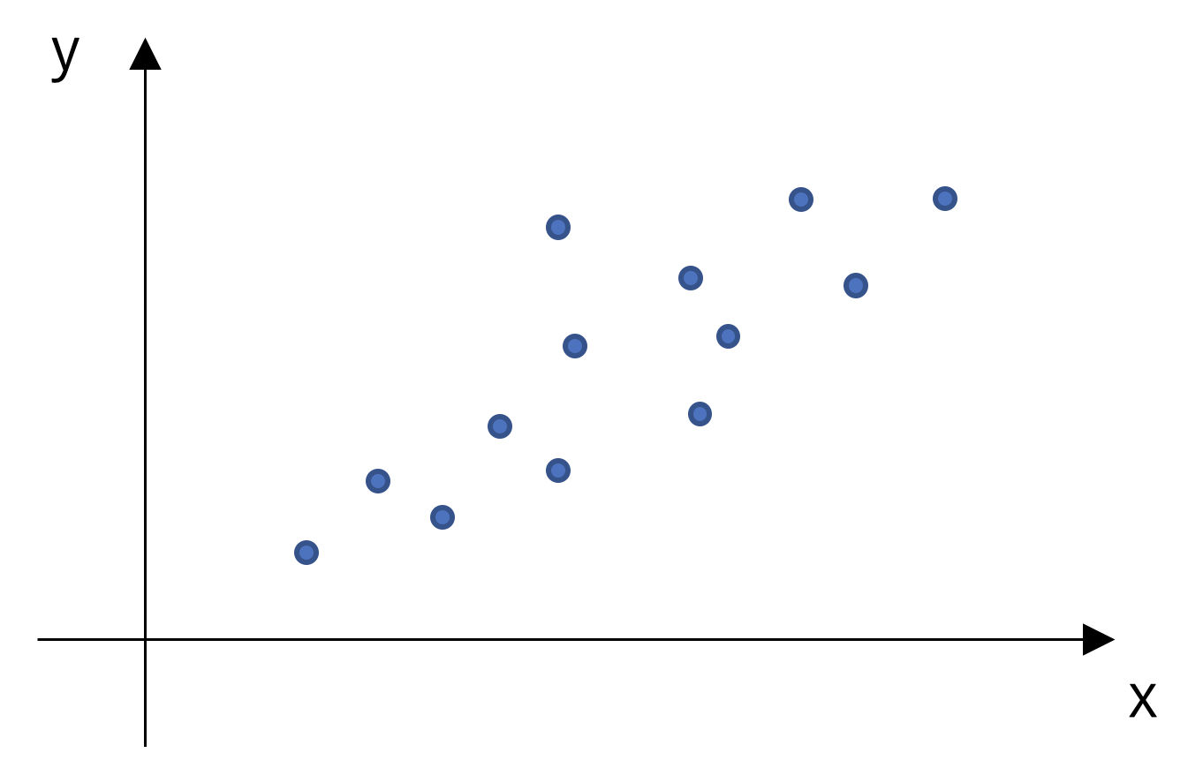
モデル作例の例 「最小二乗法」①
y = ax + b
y：目的変数
x：説明変数
学習により、a , bを求め、モデルを作成する。

Slide 15
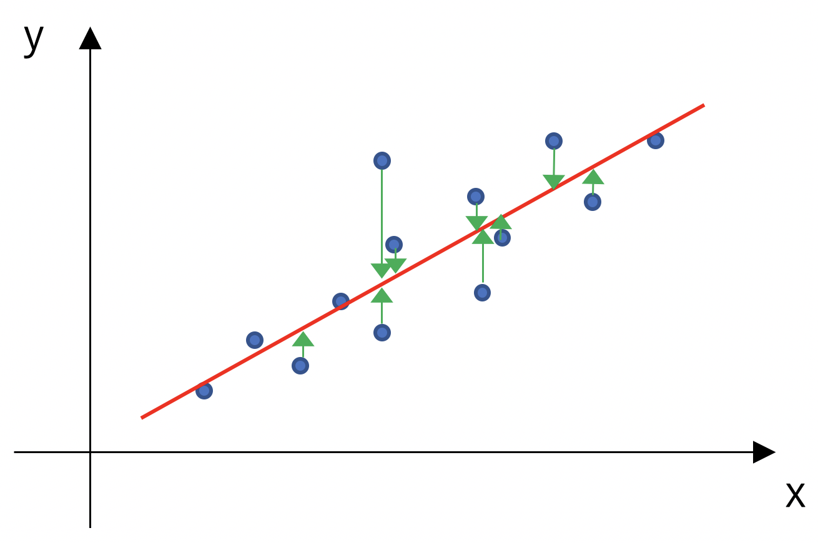
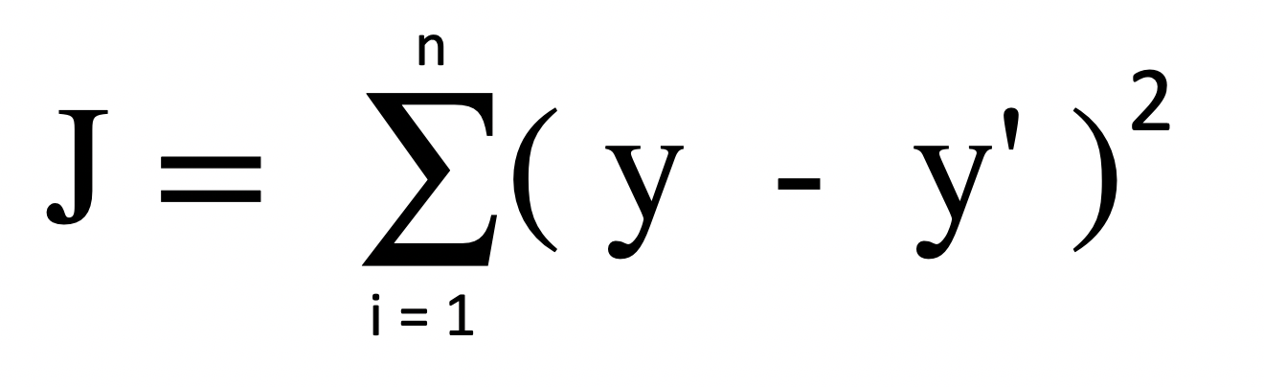
モデル作例の例 「最小二乗法」②
各点との差の２乗を求める。
その合計を求める。
その合計が最小になるa,bを求める。

Slide 16
モデル作例の例 「最小二乗法」③
説明変数が２つの場合も同様に考える。
y = a + bx₁ + cx₂
y：目的変数
x₁ , x₂：説明変数
学習により、a,b,cを求め、モデルを作成する。

Slide 17
モデル作例の例 「最小二乗法」④
説明変数が3つ以上でも良い。
y = a₀ + a₁x₁ + a₂x₂ + ・・・ + a₁₀₀x₁₀₀
y：目的変数
x₁ ~ x₁₀₀：説明変数
学習により、a₀~a₁₀₀を求め、モデルを作成する。

Slide 18
機械学習の分類
教師あり学習
教師なし学習
強化学習

Slide 19
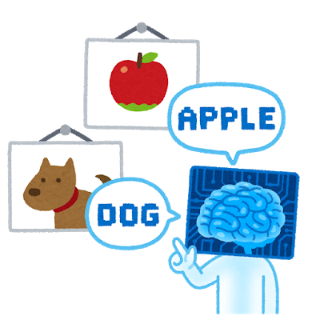

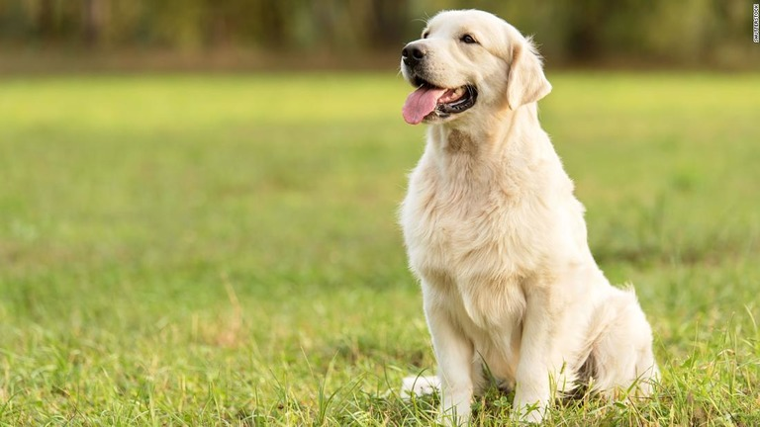
教師あり学習
データと、その答え（目的変数）を一緒に学習させ、モデルを作成する。
りんご
犬

Slide 20
教師あり学習 『回帰』
過去の実績をもとに、未来を予測する。

Slide 21
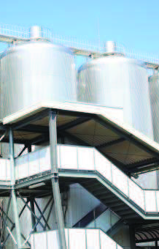
回帰モデルの導入事例
ビールメーカーの需要予測
アサヒビール × NEC
課題：販売機会を逃す事なく、無駄な在庫を無くしたい。
従来：ベテラン社員の経験と勘
用件：需要予測を自動化したい
説明変数：過去の出荷量＆販売量、暦、天気、競合他社の動向
目的変数：ビールの需要量
導入効果：誤差１５％（ベテラン並み）
参考：AI技術で実現する、精度の高い需要予測 ｜ NEC
https://jpn.nec.com/profile/vision/story/03.html

Slide 22
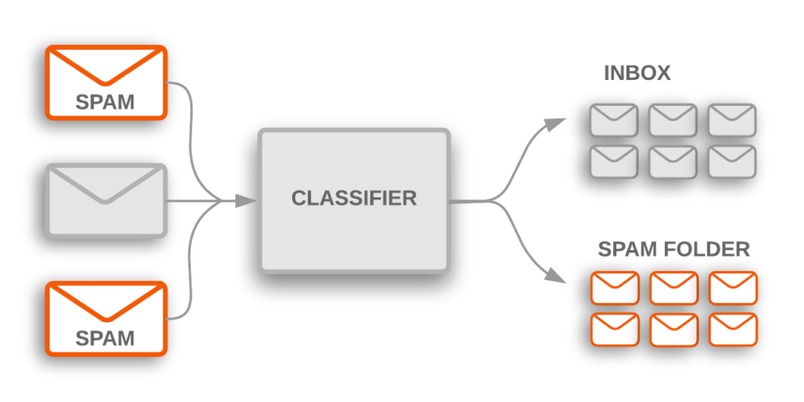
教師あり学習 『分類』
データの種類を判別する。

Slide 23
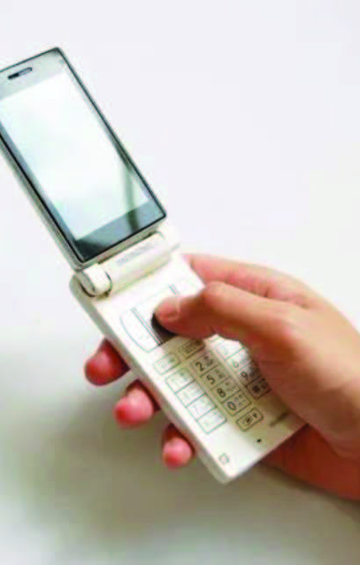
分類モデルの導入事例
携帯電話メーカーの解約予測
ドコモ関西「解約予兆モデル」(1998年)
説明変数：居住地、契約期間、通話時間、着信回数、コールセンターの利用回数…
目的変数：３ヶ月以内に解約する確率
導入効果：解約率を最大で１／３にした
発展：近年、目的変数が増加（料金プラン、利用サービス、固定電話の種別…）した事で「動画サービスに加入する確率」や「ドコモ光に乗り換える確率」など、他のサービスへの横展開が可能になった。
技術：当初は単純な予測モデルだったが、現在は機械学習で精度を向上させている。
参考：ドコモのビッグデータ分析の歴史
「“宝の山”をマーケティングに活用」ビジネスネットワーク.jp
https://businessnetwork.jp/Detail/tabid/65/artid/6315/Default.aspx

Slide 24
教師なし学習
訓練データに正解を設定しない学習方法

Slide 25
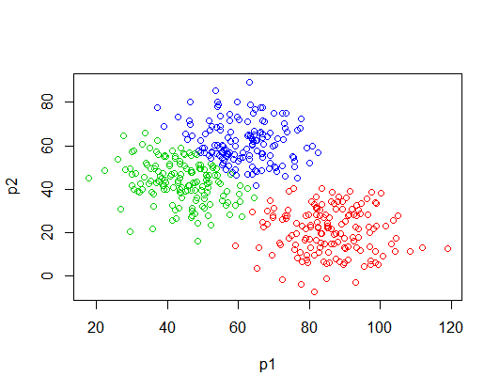
教師なし学習 『クラスタリング』
入力データをグループ分けをする。
グループの群を、AIが作り出すところが、分類との違いである。

Slide 26
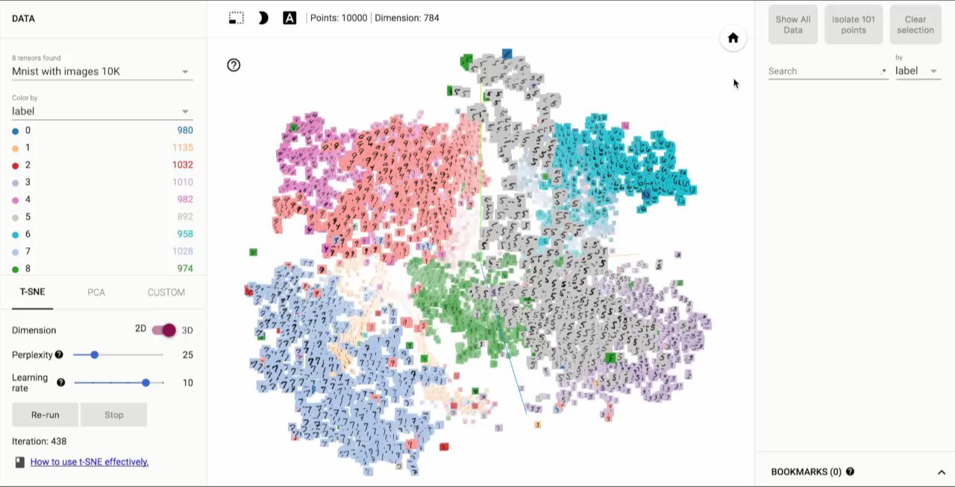
数字の画像でクラスタリング
参考：AVINTON
https://avinton.com/blog/2017/10/clustering/

Slide 27
クラスタリングの導入事例
スーツメーカーダイレクトメール最適化
はるやま商事×SENSY(2016年)
説明変数：顧客の氏名、住所、連絡先、購入した商品の属性、時期… ×３年分
ポイント：仕立てを行うので、スーツ購入時に個人情報が確実に入手できる環境
目的変数：顧客特性ごとにクラスタリングし、好みに合わせてDMをカスタマイズ
導入効果：２０〜３０代向け「P.S.FA」店舗にて、通常DMと比べて売上27%、客数26%増。ただし、40〜50代向けのはるやま通常店舗は、効果は限定的であった。
発展：DMの効果をフィードバック学習
参考：スーツブランド「P.S.FA」、人工知能「SENSY」を導入〜DM最適化、
ECレコメンドに活用：MarkeZine（マーケジン）p
https://markezine.jp/article/detail/24582

Slide 28
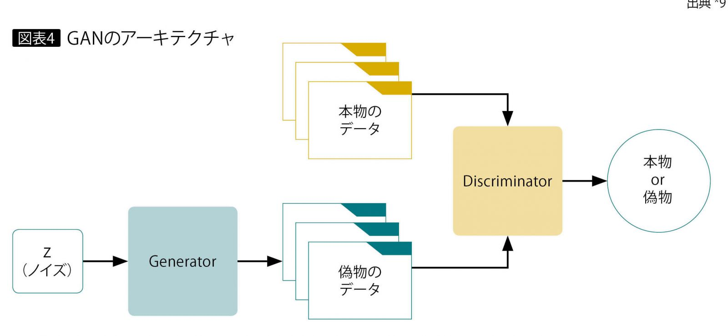
教師なし学習 『GAN』
敵対的生成ネットワーク
Discriminator→本物と偽物を見分ける。より正確に区別できるよう成長する。
Generator→偽物を作り出す。本物と見分けがつかないように成長する。
DiscriminatorとGeneratorを敵対させ、お互いを成長させていく事で、より質の高い偽物の生成が可能になる。

Slide 29
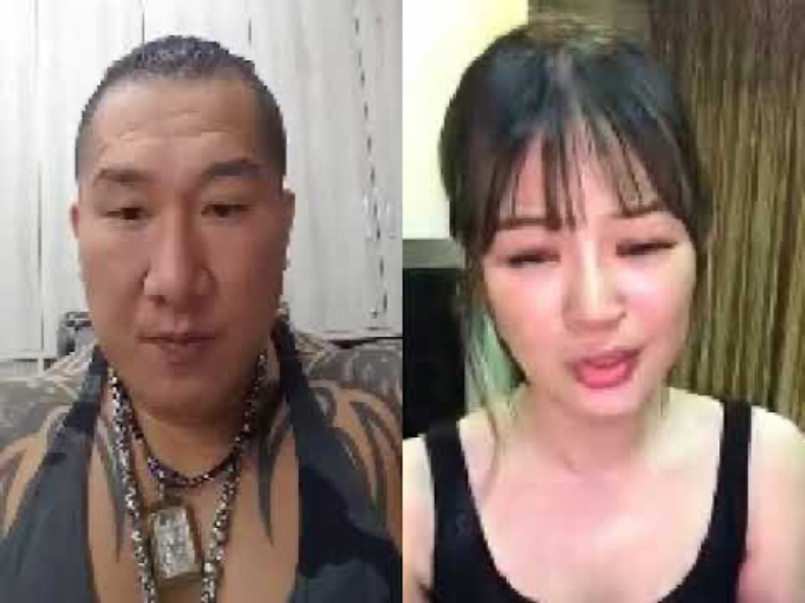
GANを使った動画変換
左の人の動画を、リアルタイムで右の人の動画に変換。

Slide 30
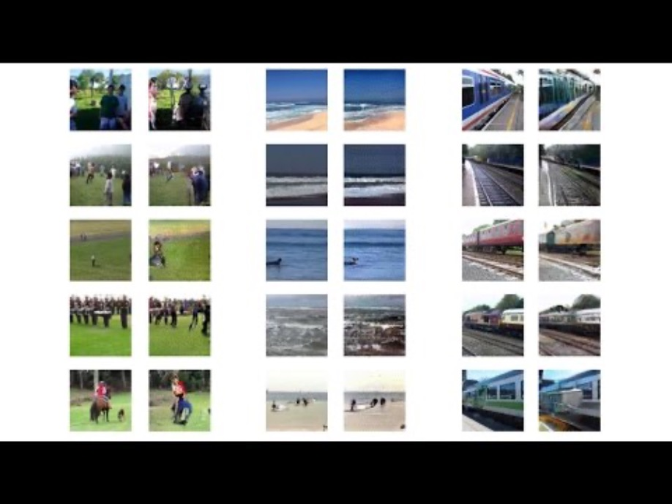
GANを使った動画予測
静止画から、その後数秒間の状態を予測し、動画にする。
自動運転の、歩行者の動作予測等の利用に期待できるが、まだ実用できるレベルではない。

Slide 31
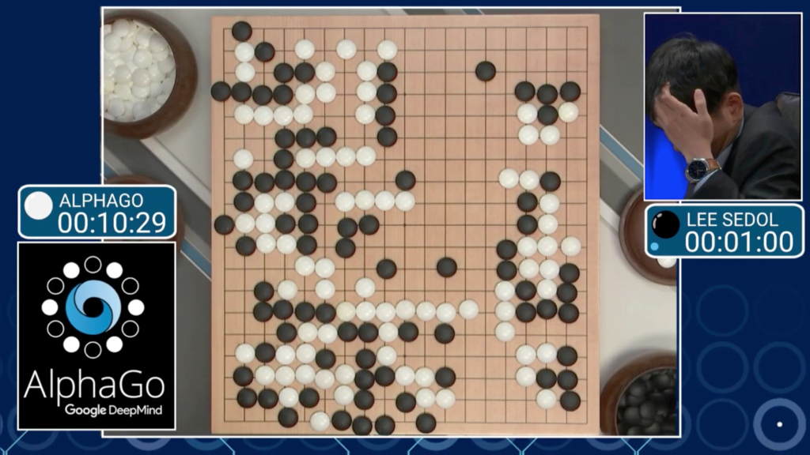
強化学習
将来的な価値を最大化するような行動

Slide 32
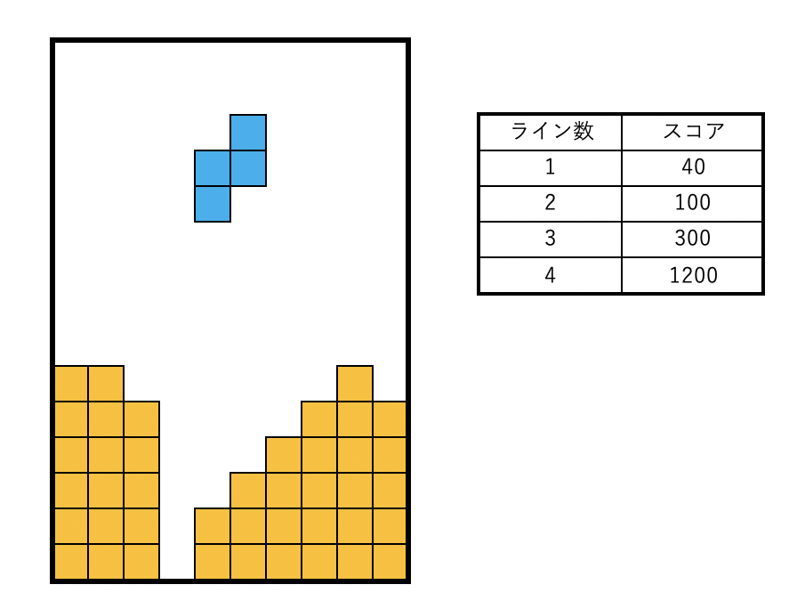
テトリス

Slide 33
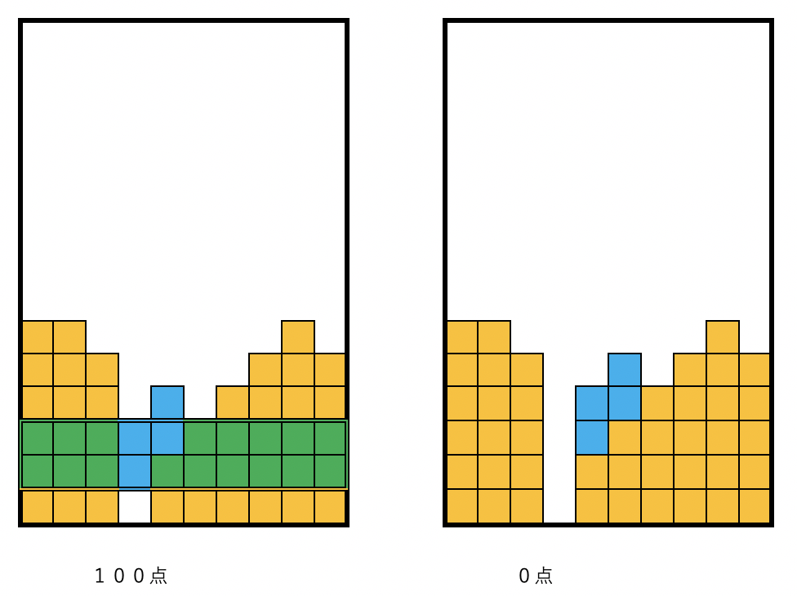
テトリス
この手順で獲得できるスコアは、左の方が高い
しかし、将来的には右の方が高得点が得られる可能性が高い。

Slide 34
強化学習のアルゴリズム①
s：現在の状態（説明変数）
テトリスのフィールド、現在の動作ブロック
a：次に起こす行動（目的変数）
ブロックをどこに置くか？
r：報酬（その行動の結果で得る報酬）
s→aの結果、得られるスコア
Q（s,a）：Q値（状態行動価値）
最終的に得られるスコア

Slide 35
強化学習のアルゴリズム②
Q学習(Qラーニング)
Sarsa
モンテカルロ法
DQN(Deep Q Network)
DDQN(Double DQN)
A3C(Asynchronous Advantage Actor-Critic)

Slide 36
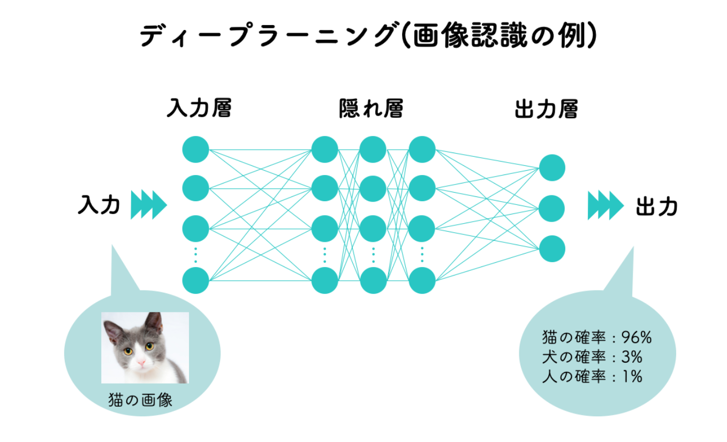
ディープラーニング
ニューラルネットワークを用いた手法で、機械学習の一種
従来の機械学習→特徴量を人間が設定
ディープラーニング→特徴量をコンピュータが導き出す
参考：AI NOW
「初心者でもわかるディープラーニング ー 基礎知識からAIとの違い、導入プロセスまで細かく解説」
https://ainow.ai/2019/08/06/174245/

Slide 37
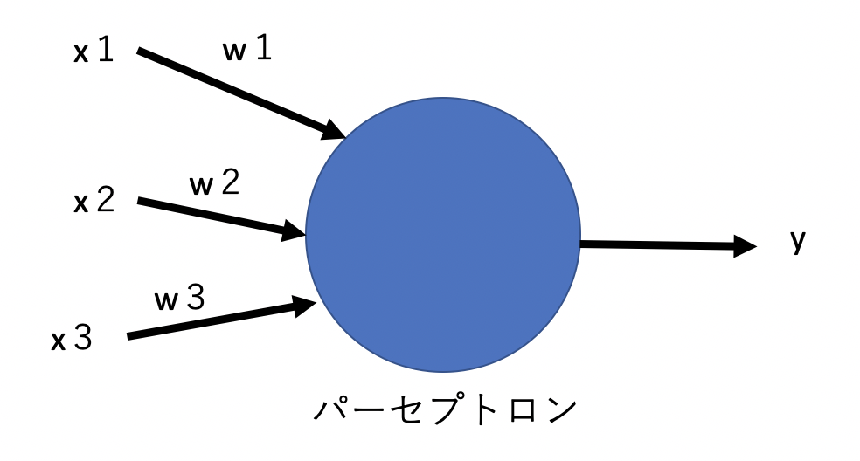
パーセプトロン
複数の入力値から一つの出力を求める仕組み
簡単なものは、各入力値に重みを掛け合わせ、その合計を出力とする。
訓練の中で重みを調整し、より正確な値を導き出すようにする。
x ：入力 w：重み y：出力

Slide 38
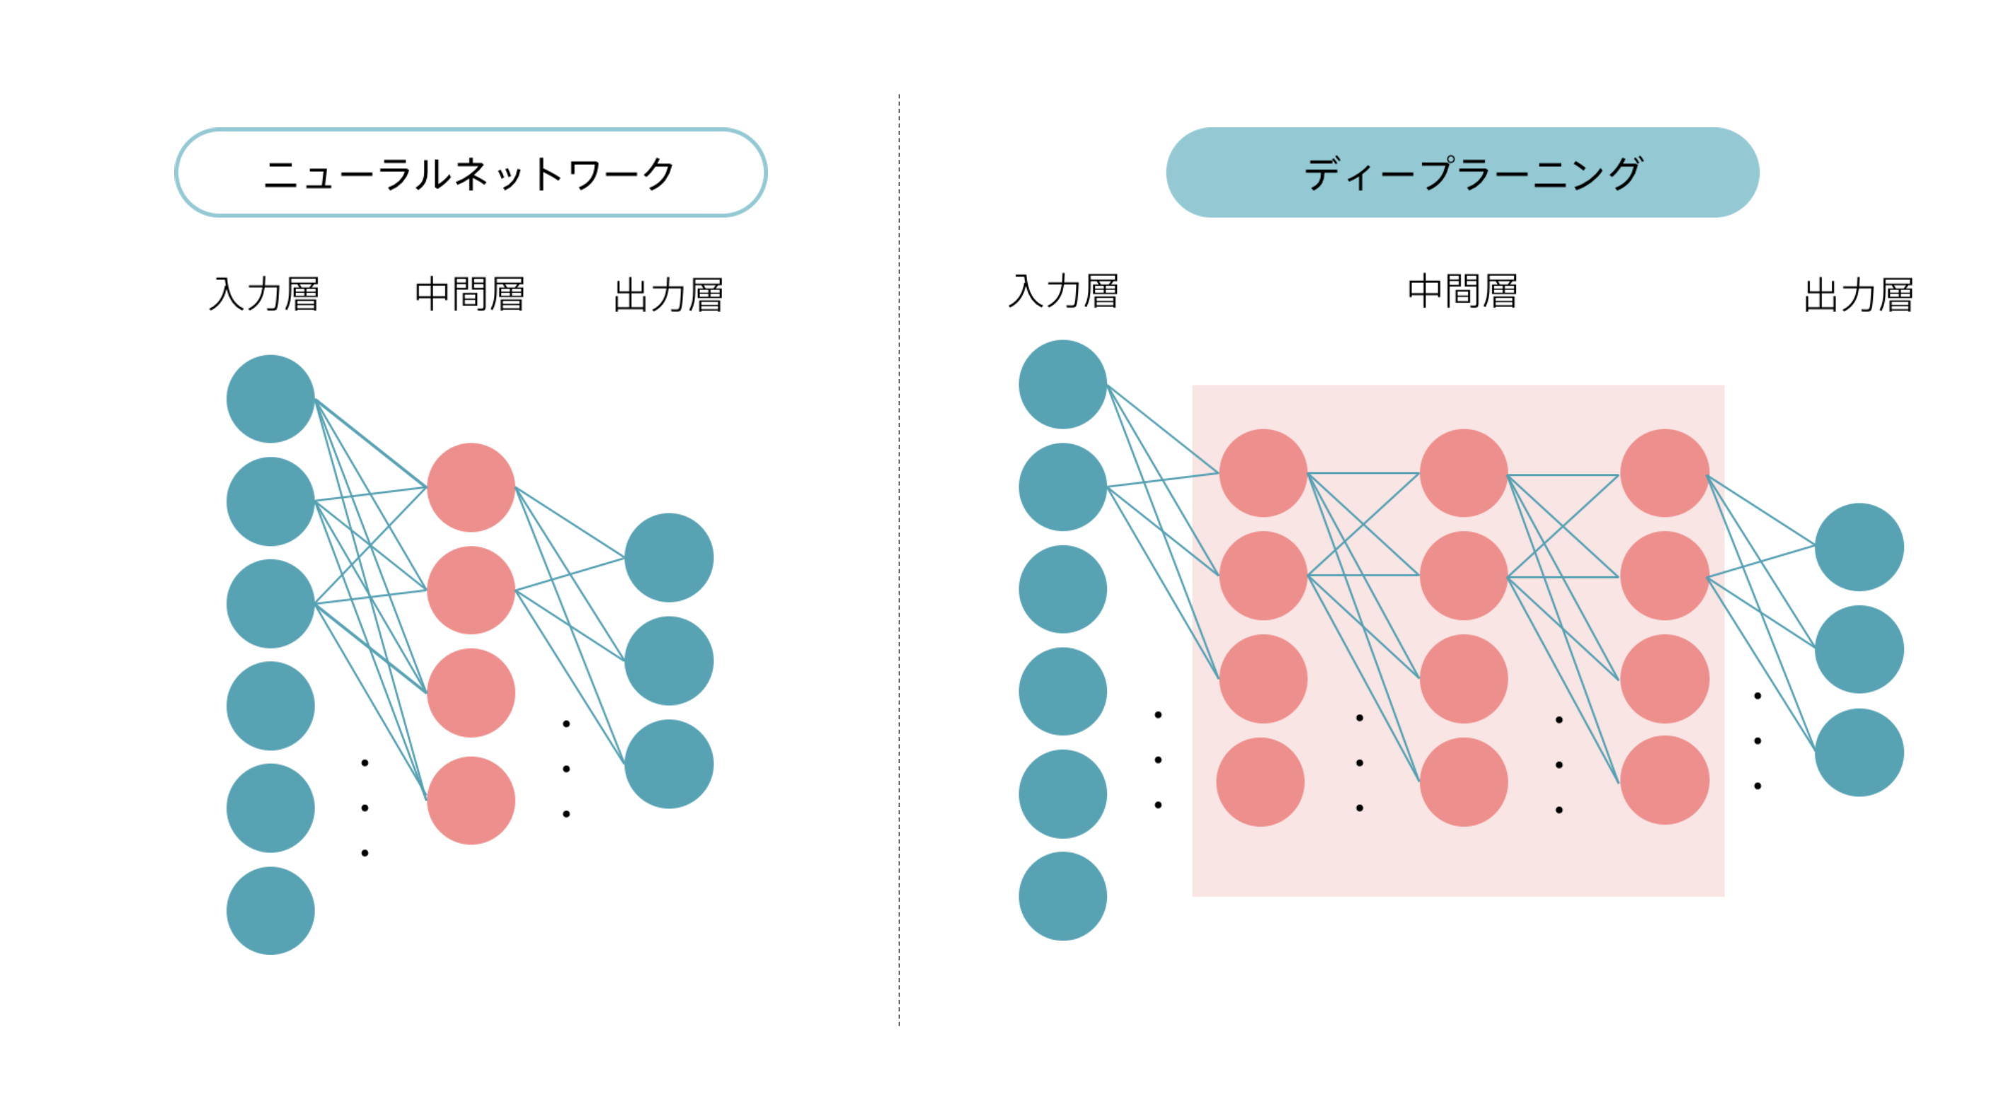
https://leapmind.io/blog/2017/06/16/ディープラーニング（deep-learning）とは？【入門編】/

Slide 39
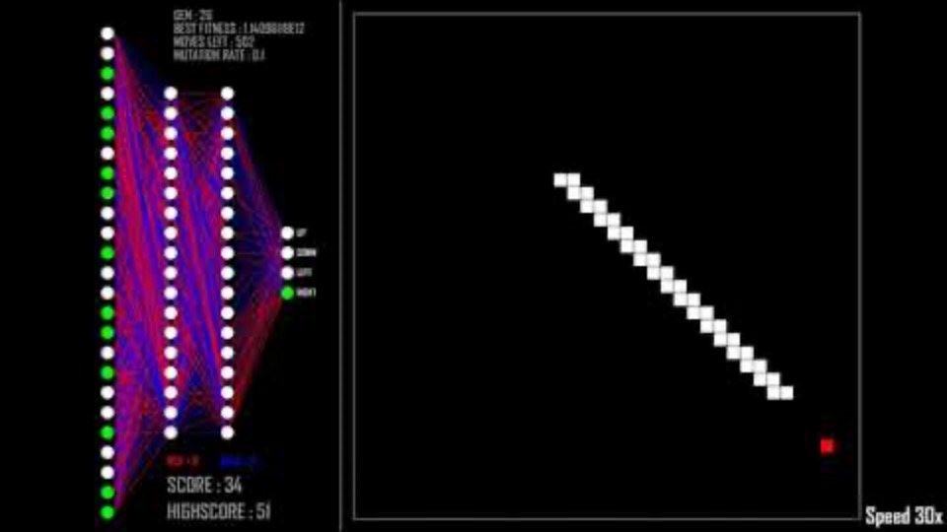
遺伝的アルゴリズム

Slide 40
ディープラーニング
画像認識
自動運転・FaceBookのタグ付・感情分析
音声認識
声紋判定・Siri
自然言語
コールセンターの対応・文書要約
異常検知
工場内の監視

